Slide 1


HW제작/SW개발 설계서
프로젝트 명 : 노약자의 응급상황 대응을 위한
안전바 및 응급호출 시스템
Safety Bar and Emergency Call System for Responding to emergency Situations for The Elderly and The Weak

Slide 2

수행 단계별 주요 산출물
단계 | 산출물 | SW | HW
 |  | 앱, 서버 | 안전바 구현 IOT
환경 분석 | 시장/기술 환경 분석서 | o
 | 설문조사 결과서 | -
 | 인터뷰 결과서 | -
요구사항 분석 | 요구사항 정의서 | o
 | 유즈케이스 정의서 | o
아키텍처 설계 | 서비스 구성도(시스템 구성도) | o
 | 서비스 흐름도(데이터 흐름도) | o
 | UI/UX 정의서 | o | -
 | 하드웨어/센서 구성도 | - | o
기능 설계 | 메뉴 구성도 | o | -
 | 화면 설계서 | o | -
 | 엔티티 관계도 | o | -
 | 기능 처리도(기능 흐름도) | o | o
 | 알고리즘 명세서/설명서 | o | o
 | 데이터 수집처리 정의서 | - | -
 | 하드웨어 설계도 | - | o
개발 / 구현 | 프로그램 목록 | - | o
 | 테이블 정의서 | o | o
 | 핵심 소스코드 | o | o

Slide 3
1. 환경 분석
기술 환경 분석서
시장 환경 분석서

Slide 4

| 기술 동향 분석
측정지표 | 기존 응급호출기 | 골든타임 응급호출기
기능성 | •버튼을 이용하여 응급호출 이루어짐. | •라즈베리파이를 이용하여 낙상 발생 시 자동으로 감지하여 응급 상황 발생 알림. •안전바 자체의 낙상방지 효과를 볼 수 있음.
사용성 | •움직이지 못하는 경우 휴대용 응급호출기 사용하여 응급호출. | •낙상발생 시 별도의 조작없이 자동응급호출.

Slide 5
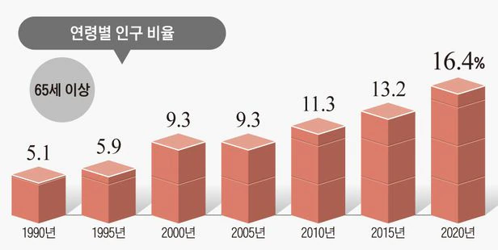
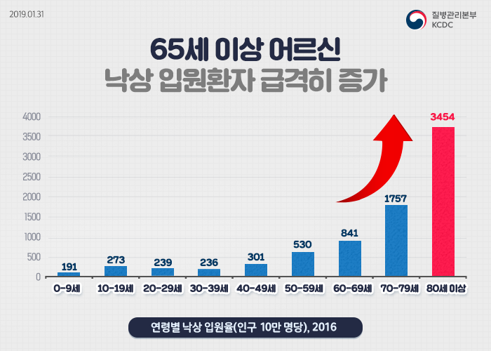
| 시장 동향 분석
출처 : 신촌연세병원
출처 : 통계청
미끄러짐 사고 장소는 집 안, 특히 욕실이 가장 많았음

Slide 6
| 시장 동향 분석
노인을 위한
기술 개발의
필요성
점차 노령화 되고 있는 대한민국 사회
노약자의 낙상 방지위한
스마트
안전 바와 시스템
고안
독거 노인 증가 +
노약자의 낙상 사고 빈도 증가
욕실 낙상사고를
방지하기 위해
안전바가 적합
노인들의 욕실 낙상 사고율 높음
출처 : Guideline for Innovation Management Design of Home Bathroom Environment to Help Reduce Accident Risk among Elderly (해외저널)

Slide 7
2. 요구사항 분석
요구사항 정의서
유즈케이스 정의서

Slide 8
| 요구사항 정의서
구분 | 기능 | 설명
H/W | 출입 감지 | 적외선 센서를 이용하여 화장실에서의 사용자 출입을 확인.
 | 응급 호출 | 응급 호출 버튼을 이용하여 응급호출.
 | 응급 신호 전송 | 와이파이 모듈로 네트워크에 접속한 뒤 응급신호를 클라우드 서버로 전송.
 | 아두이노 클라우드 서버 연결 | 와이파이를 통해 아두이노를 네트워크에 접속시킨 뒤 클라우드 서버와 아두이노 간 데이터 송 • 수신이 가능하도록 연결.

Slide 9
| 요구사항 정의서
구분 | 기능 | 설명
S/W | 서비스소개 | 어플 사용자를 위한 사용설명. 각 버튼의 상세기능 설명
 | 화장실 이용시간 | 아두이노 센서에서 화장실에 머무른 시간을 측정하여 서버로 전송하고, 화장실 응급시간 50%,100% 경과 시 보호자에게 알림 발송
 | 알림 | 노약자의 응급상황의 위험 가능성이 인지되었을 때 보호자 앱에서 팝업과 알림 전송
 | 계정 관리 | 사용자의 개인정보, 자택주소 등의 회원가입 시 기재한 정보를 확인하고 수정할 수 있음
기타 | 낙상 감지 | 머신러닝 기술로 노약자의 전신을 사각형으로 인식하여 노약자의 낙상을 감지. 낙상발생 시 서버로 위험상황 정보를 전달하여 어플에서 알림을 전송하도록 함

Slide 10


| 유즈케이스
응급호출 안전바
응급호출
출입감지
사용자
데이터 베이스
안전바

Slide 11
| 유즈케이스
항목 | 설명
개요 | 응급상황 발생시 사용자가 응급호출 버튼을 눌러 관리자, 보호자에게 응급상황을 알릴 수 있다.
관련 액터 | 주 액터 | 사용자
 | 보조 액터 | 관리자, 보호자, 데이터베이스
우선순위 | 상 | 중요도 | 상
 |  | 난이도 | 아두이노를 와이파이로 클라우드 서버에 연결하고 데이터를 송 • 수신 할 수 있는 개발능력.
선행조건 | 화장실 내부에 사용자가 존재하고, 낙상 사고가 발생하여 응급호출이 이루어진 경우.
후행조건 | 허브와 와이파이가 연결되어 있어야 하며, 클라우드 서버와 데이터 송 • 수신이 가능해야 한다.
시나리오 | 기본 시나리오 | 사용자가 응급호출을 활성화한다. 아두이노는 오작동 확인을 위해 사용자에게 취소버튼을 안내한다. 취소버튼이 눌리지 않았을 경우 응급상황 데이터를 클라우드 서버로 전송한다.
 | 대안 시나리오 | A1 : 움직일 수 없는 상황이어서 응급호출이 불가능한 경우 라즈베리파이의 자동 낙상감지 시스템을 이용한다. A2 : 오작동인 경우 오작동인지 확인하기 위해 사용자에게 5초 이내에 취소버튼을 누르도록 안내한다. 클라우드 서버로 응급상황 데이터를 보내지 않는다. A3 : 네트워크 연결 지연 시 5초 이상 클라우드 서버나 와이파이에 연결되지 않을 경우 연결이 이루어질 때 까지 계속해서 연결을 시도한다. 네트워크 연결이 된 경우 응급상황 데이터와 지연된 만큼의 시간 데이터를 클라우드 서버에 함께 전송한다.

Slide 12
3. 아키텍처 설계
서비스 구성도(시스템 구성도)
UI/UX 정의서
하드웨어/센서 구성도

Slide 13
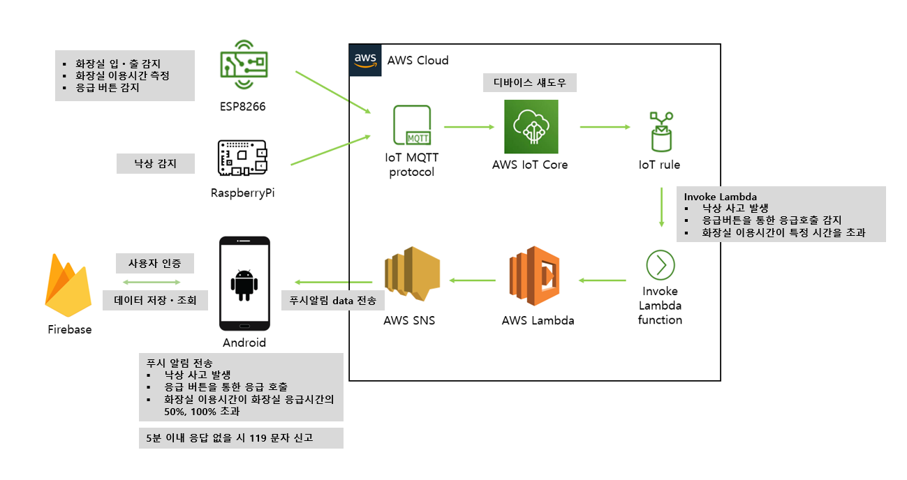
| 서비스 구성도 - 서비스 시나리오

Slide 14
| 서비스 구성도 - 서비스 시나리오
1. 출입 감지
(사용자) : 사용자가 화장실을 출입한다.
(안전바) : 사용자의 화장실 출입을 감지하여 IoT Core에 디바이스 섀도우를 기록한다.
2. 응급 호출
(사용자) : 버튼으로 응급호출을 활성화하여 응급상황을 알린다.
(안전바) : 관리자, 보호자가 응급상황을 인지하지 못한 경우 일정시간 이후 앱에서 응급신고센터로 직접 신고가 이루어지도록 한다.
3. 낙상 감지
(사용자) : Body Detection에서 가로의 길이 > 세로의 길이가 일정시간 유지된다.
(안전바) : 안전바에 내장된 라즈베리 카메라 모듈이 응급상황을 감지하고, IoT Core에 전송한 뒤,
IoT Rule을 통해 lambda를 트리거한다

Slide 15
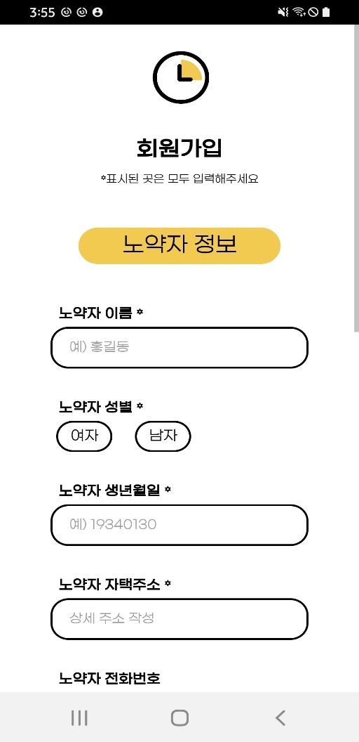
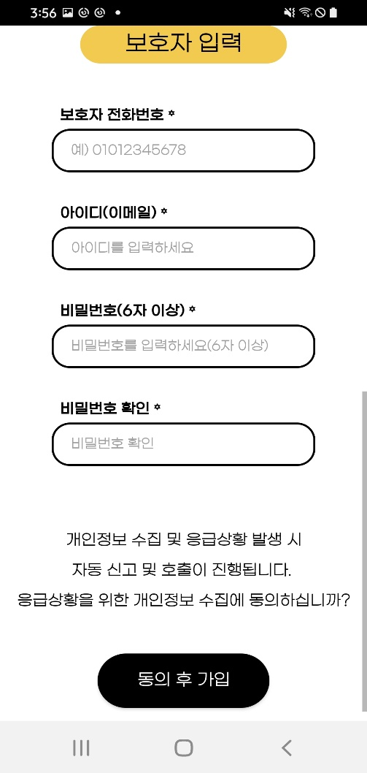
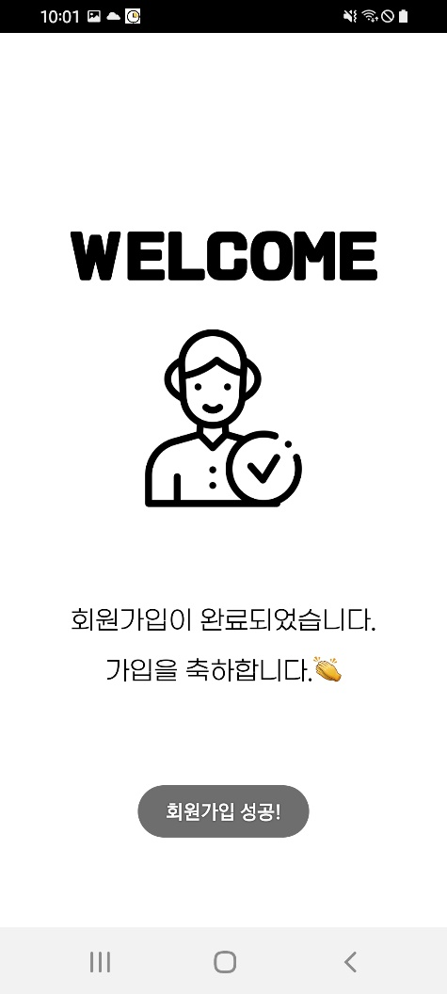
| UI/UX 정의서 - 화면 설계서
회원가입창 > 노약자 정보수집(화장실 응급시간 등) > 보호자 정보, ID/PW입력(스크롤) >회원가입 성공 팝업 + 가입 축하 화면
스크롤
회원가입 페이지
회원가입 완료 페이지

Slide 16
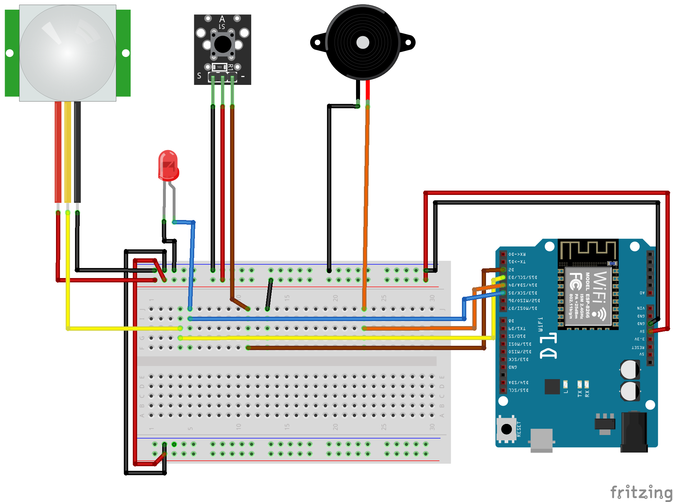
| 하드웨어/센서 구성도

Slide 17
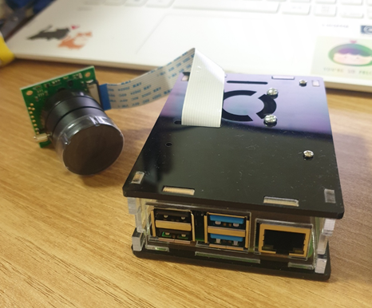
| 하드웨어/센서 구성도
낙상감지를 위한 라즈베리파이 본체와 카메라 모듈을 연결한 모습
SD카드
-> 영상 녹화의 저장 매개체로 정보를 저장하고 코드를 업로드
고사양의 카메라 모듈
-> 보다 더 정확하게 낙상감지 기능 구현
쿨러
-> 2번 핀과 3번 핀에 각각 연결하여 과열을 방지함

Slide 18
| 하드웨어/센서 구성도
센서 종류 | 연결 핀 | 설명
입력 버튼 | GND | 아두이노 GND에 연결
 | VCC | 아두이노 5V에 연결
 | IN | 아두이노 D2번 핀에 연결
PIR센서 | GND | 아두이노 GND에 연결
 | VCC | 아두이노 5V에 연결
 | IN | 아두이노 D3번 핀에 연결
부저 | GND | 아두이노 GND에 연결
 | IN | 아두이노 D4번 핀에 연결
LED | GND | 아두이노 GND에 연결
 | IN | 아두이노 D5번 핀에 연결

Slide 19
4. 기능 설계
메뉴 구성도
화면 설계서
엔티티 관계도
기능 처리도(기능 흐름도)
5. 알고리즘 명세서
6. 알고리즘 설명서
7. 하드웨어 설계도

Slide 20
| 메뉴 구성도
인체감지센서를 통해 노약자가 화장실 안에 있다면 그 시간을 측정해서 서버로 전송한다.
화장실 응급시간의 50%,100% 초과 여부를 확인할 수 있다.
메인 화면
로그인
홈
서비스 소개
회원 가입
화장실 이용시간
이메일 계정으로 회원 가입
알림 목록
알림이 수신되는 경우는 아래와 같다.
노약자가 화장실에 머무르는 시간이 화장실 응급시간의 50%,100% 이상 경과된 경우
노약자가 안전바의 응급호출 버튼을 누른 경우
노약자의 낙상사고가 감지된 경우
설정
회원정보 수정
회원 탈퇴
문의하기

Slide 21
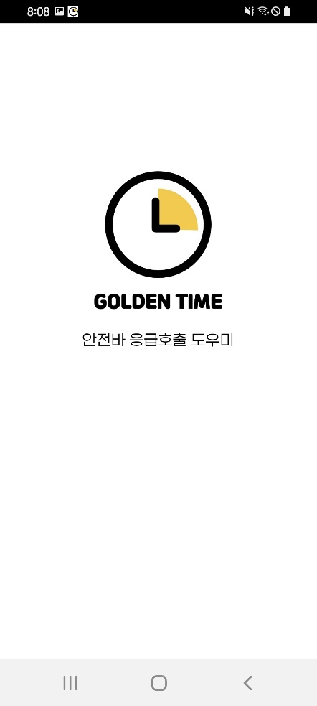
| 화면 설계서
 | 기능 번호 | LOG-01-01
 | 기능 명 | 로딩 화면
 | 기능설명 | 앱의 로딩화면. 2초 동안 지속된다.
 | 처리내용 | 앱의 첫 시작화면으로, 앱을 실행하면 2초 동안 로딩화면이 보여지고, 로그인 페이지로 넘어가게 된다.

Slide 22
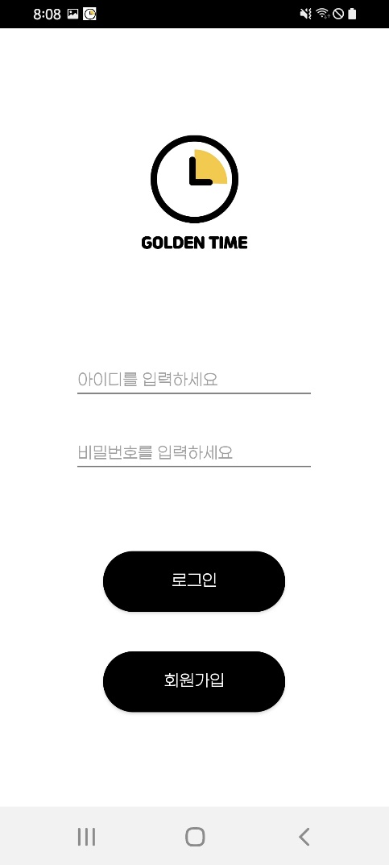
| 화면 설계서
 | 기능 번호 | LOG-01-02
 | 기능 명 | 로그인 화면
 | 기능설명 | 2초의 로딩화면 후 첫 화면 이미 가입되어 있는 회원은 바로 로그인을 진행하고, 신규회원은 회원가입을 할 수 있음
 | 처리내용 | ID / PW 입력 후 로그인 신규회원은 회원가입 버튼 클릭 후 가입 진행

Slide 23
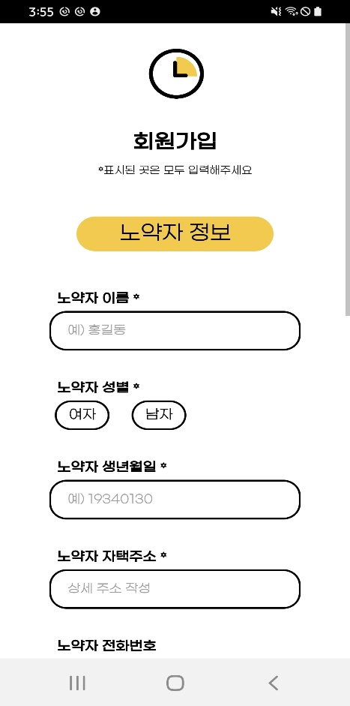
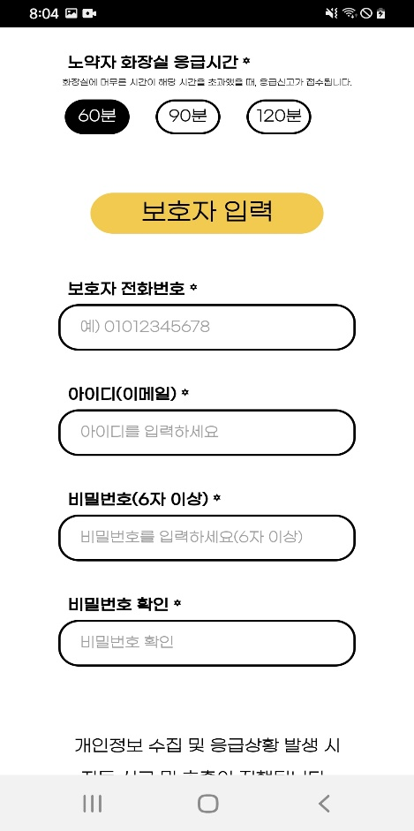
| 화면 설계서
 | 기능 번호 | LOG-01-03
 | 기능 명 | 회원가입 화면
 | 기능설명 | 고객의 개인정보를 수집하는 회원가입 화면이다. 응급상황이 발생되면 자동으로 신고가 접수되어 구조대가 출동 해야 하기 때문에 정확하게 노약자의 자택주소를 기입해야 한다.
 | 처리내용
성별 | 여자/남자 체크 할 수 있도록 구현(필수)
생년월일 | 생년월일 8자리로 입력(필수)
자택주소 | 상세주소까지 자세히 입력(필수)
전화번호 | 전화번호 입력(필수X) => 노약자의 핸드폰이 없는 경우를 위해
화장실 응급시간 | 화장실에 머무른 시간이 해당시간을 초과했을 때, 응급상황으로 인지
ID | 이메일 형식의 아이디 입력(필수)
보호자 전화 번호 | 응급상황을 위한 보호자 핸드폰 번호 입력(필수)
비밀번호 | 6자 이상의 비밀번호 입력(필수)
비밀번호 확인 | 비밀번호를 한번 더 입력하여, 비밀번호 확인(필수)
동의 | 개인정보 수집에 동의 후 회원가입 완료

Slide 24
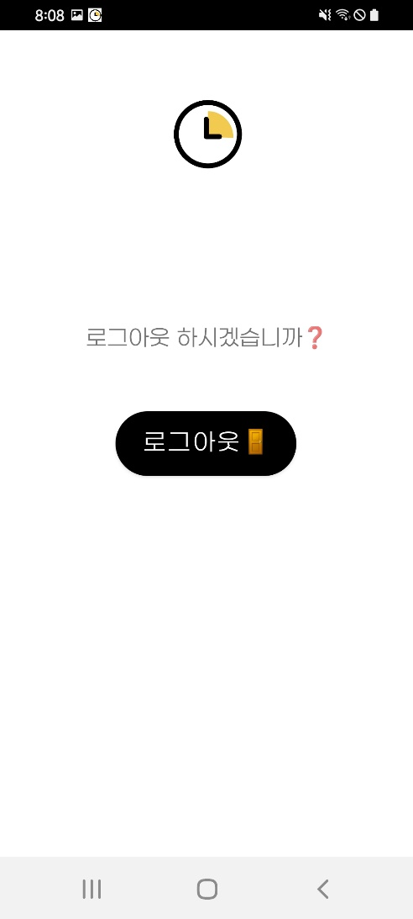
| 화면 설계서
 | 기능 번호 | LOG-01-02
 | 기능 명 | 로그아웃 화면
 | 기능설명 | 로그아웃 버튼을 누르면 로그아웃 된다.
 | 처리내용 | 로그인 후, 메뉴 페이지의 LOGOUT 버튼을 눌렀을 때 나타나는 페이지이다. 로그아웃을 하려는 의도가 맞는지 한번 더 물어보고, 로그아웃 버튼을 누르면 최종적으로 로그아웃 되며 로그인 페이지로 이동하게 된다.

Slide 25
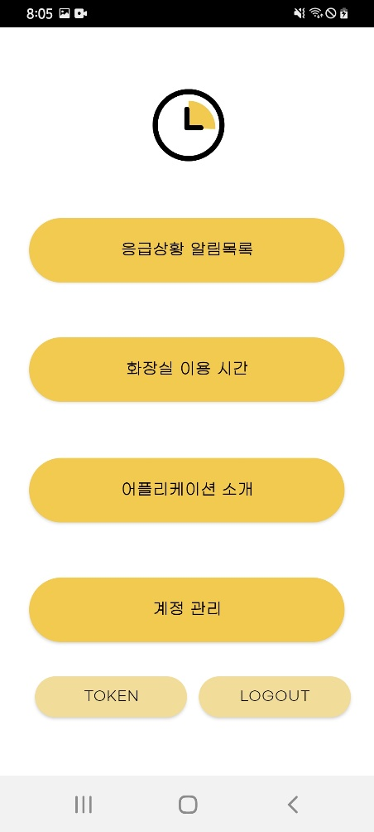
| 화면 설계서
 | 기능 번호 | Main-01
 | 기능 명 | 메인 홈 화면
 | 기능설명 | 로그인 이후 사용자가 보게 될 홈 화면(메뉴 화면)이다.
 | 처리내용 | 1. 응급상황 알림 목록 - 여태까지 알림이 어떤 이유로, 언제 발생됐는지 한 눈에 확인할 수 있다. 2. 화장실 이용시간 - 노약자가 화장실에 머무른 시간을 실시간으로 볼 수 있다. - 화장실에 있지 않을 시 ‘화장실에 있지 않음＇으로 표시된다. - 30분 초과 시, 60분 초과 시 어플로 팝업과 알림이 전송된다. 3. 어플리케이션 소개 - 간단한 작동방법, 왜 어플을 만들게 되었는지, 활용방법 등이 소개 되어 있다. 4. 계정관리 - 회원가입 시 입력한 개인정보를 확인/수정할 수 있다. 5 . 로그아웃 – 로그아웃 할 것인지 한번 더 확인하고 맞으면 로그아웃 된다.

Slide 26
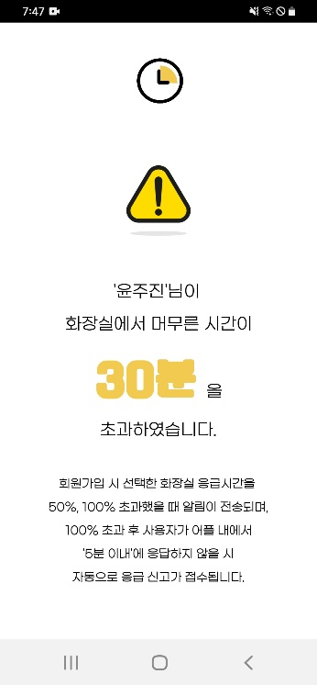
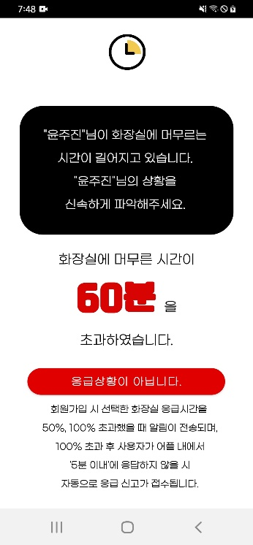
| 화면 설계서
 | 기능 번호 | Time-01
 | 기능 명 | 노약자가 화장실에 머무르는 시간을 파악
 | 기능설명 | 노약자가 화장실에 머무르는 시간을 파악하고, 응급시간의 50%경과, 100% 경과 시 보호자에게 팝업과 알람이 전송된다. 100% 이상 경과했을 때 5분 이내로 보호자의 응답이 없을 시 자동으로 119에 신고가 접수된다.
 | 처리내용 | ∎노약자가 화장실에 머무르는 시간 파악 보호자가 어플을 통해 노약자가 화장실에 얼마나 머무르는지 파악한다. - 50% 초과: 노란색으로 표시 - 100% 초과: 빨간색으로 표시 ∎자동 신고기능 머무르는 시간이 화장실 응급시간의 100%가 초과될 시 보호자의 어플로 알림과 팝업이 전송됨. 노약자가 응급상황이 아닌 것이 명확하다면 빨간색 버튼을 눌러 자동신고가 되지 않도록 막을 수 있다. 5분간 응답이 없을 때, 회원가입 시 기재한 자택주소로 119신고가 접수된다.
 | 비고 | ∎연결되는 기능 : 인체감지센서를 통한 노약자의 화장실 응급시간의 50%,100% 초과 여부
 | 요구사항 명 | 센서연동 및 119 자동신고 기능

Slide 27
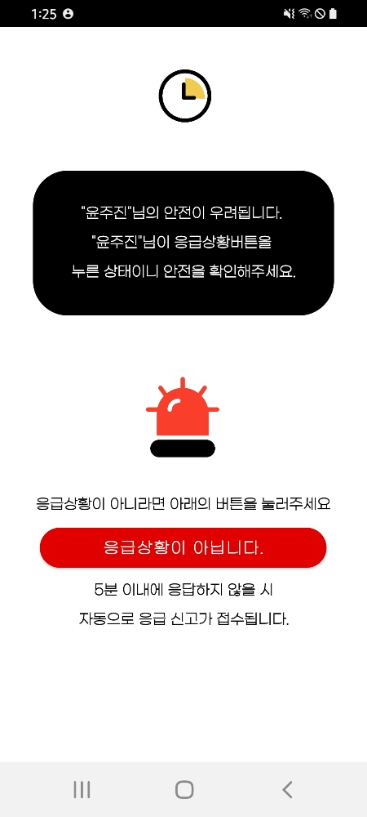
| 화면 설계서
 | 기능 번호 | Emergency-01
 | 기능 명 | 응급호출버튼 화면
 | 기능설명 | 노약자의 응급상황이 감지되었을 때의 화면이다.
 | 처리내용 | - 노약자가 안전바의 응급호출 버튼을 누른 경우, 푸시 알림이 전송된다. “응급상황이 아닙니다” 버튼을 누르면 자동신고기능이 작동하지 않는다. 5분 이내로 응답하지 않을 시 가까운 구조대에 자동으로 응급구조 신고가 접수된다.

Slide 28
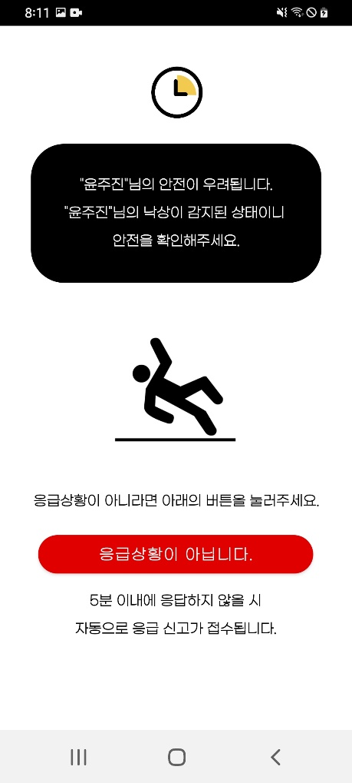
| 화면 설계서
 | 기능 번호 | Emergency-02
 | 기능 명 | 낙상감지 화면
 | 기능설명 | 노약자의 응급상황이 감지되었을 때의 화면이다.
 | 처리내용 | - 노약자의 낙상 사고가 감지된 경우 “응급상황이 아닙니다” 버튼을 누르면 자동신고기능이 작동하지 않는다. 5분 이내로 응답하지 않을 시 가까운 구조대에 자동으로 응급구조 신고가 접수된다.

Slide 29
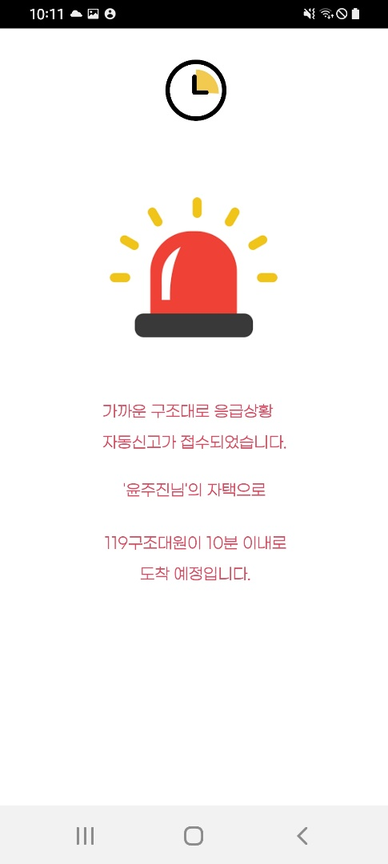
| 화면 설계서
 | 기능 번호 | Emergency-03
 | 기능 명 | 자동신고 완료 화면
 | 기능설명 | 가까운 구조대로 응급상황에 대한 대략적인 정보와 응급상황 자동신고 접수를 알리는 화면이다.
 | 처리내용 | 보호자가 5분 이내로 “응급상황이 아닙니다＂버튼을 누르지 않아, 119문자신고가 완료되었음을 알리는 화면.

Slide 30
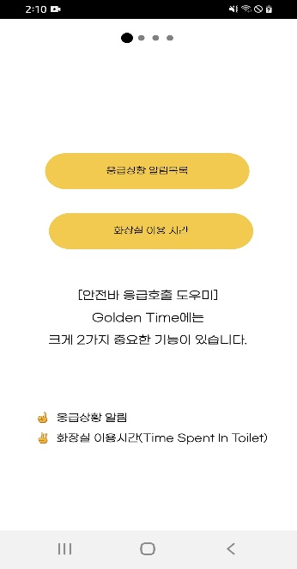
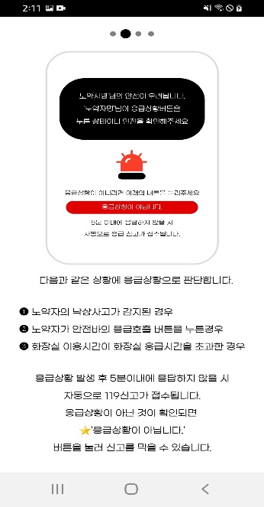
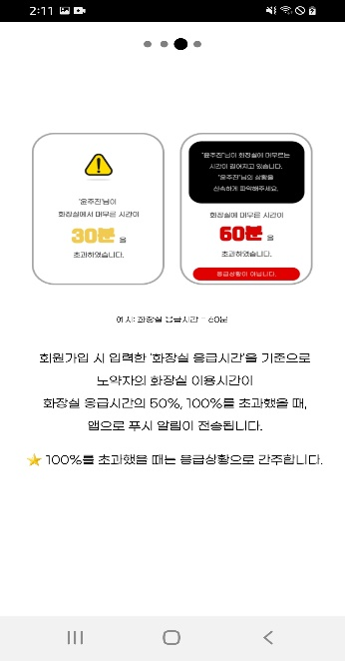
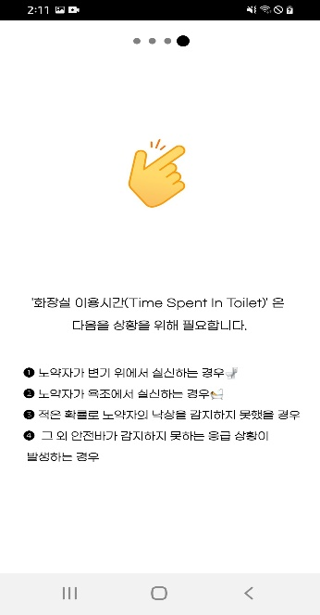
| 화면 설계서
 | 기능 번호 | Direction-01
 | 기능 명 | 어플리케이션 소개/사용 설명
 | 기능설명 | 어플리케이션에 관한 소개와 사용방법에 대해 설명되어 있는 페이지이다.
 | 처리내용 | 총 4페이지로 구성, 옆으로 슬라이드 하면서 넘긴다. 어플리케이션의 주요기능에 대한 소개와, 기능의 필요성에 대해서 설명한다.

Slide 31
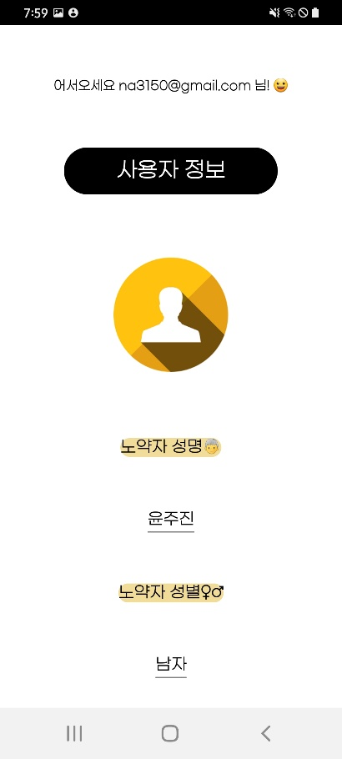
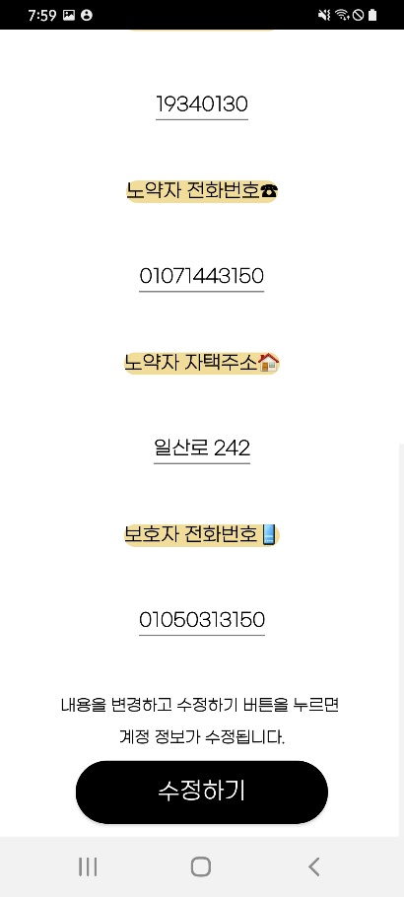
| 화면 설계서
 | 기능 번호 | User-01
 | 기능 명 | 계정 관리
 | 기능설명 | 사용자의 계정 정보를 확인하고, 수정할 수 있다.
 | 처리내용 | 회원가입 시 기재했던 사용자의 개인 정보를 확인하고 수정할 수 있다.
 | 비고 | ∎연결되는 기능 : 계정 연동
 | 요구사항 명 | 계정연동 및 회원가입

Slide 32
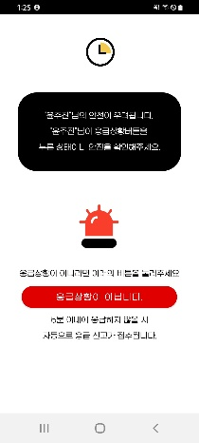
| 화면 설계서
▶ 기능정보
기능명 | 보호자 어플 알림 기능
기능설명 | 노약자가 아래와 같은 세 가지 경우에 해당할 때, 응급 상황을 인지하고 보호자의 어플로 알림이 전송됨
처리내용 | 노약자가 화장실에 머무르는 시간이 화장실 응급시간의 100% 이상 경과된 경우 노약자가 안전바의 응급호출을 누른 경우 노약자의 낙상사고가 감지된 경우 => 보호자가 노약자의 안전을 보장할 수 있는 경우 “응급상황이 아닙니다” 버튼을 눌러 구조대에 연락이 가지 않도록 조치할 수 있음
관련번호
▶ 사용 예시 정보
 | 설명 | 노약자의 응급상황이 감지되었을 때, 보호자가 어플로 우려되는 상황의 정보를 받아볼 수 있다. 앱에서 알림음과 팝업으로 상황정보를 전송하고, 오작동이나 노약자가 버튼을 잘못 누른 경우 등의 경우를 대비해 “응급상황이 아닙니다”라는 버튼을 만들어 자동신고기능을 막을 수 있도록 했다.
 | 입력 데이터 값 | 화장실에 들어간 시간 응급호출 버튼 ON 낙상 감지
▶ 입출력 데이터 항목
입출력구분 | 항목 | 설명
입력
출력
▶ 선행필수기능 및 예외사항
기능명 / 예외사항 | 설명

Slide 33
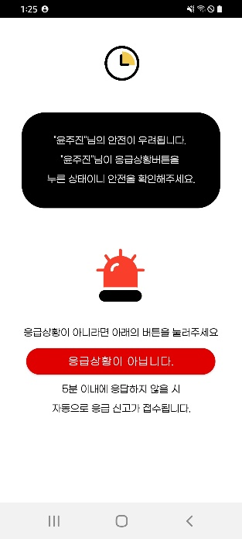
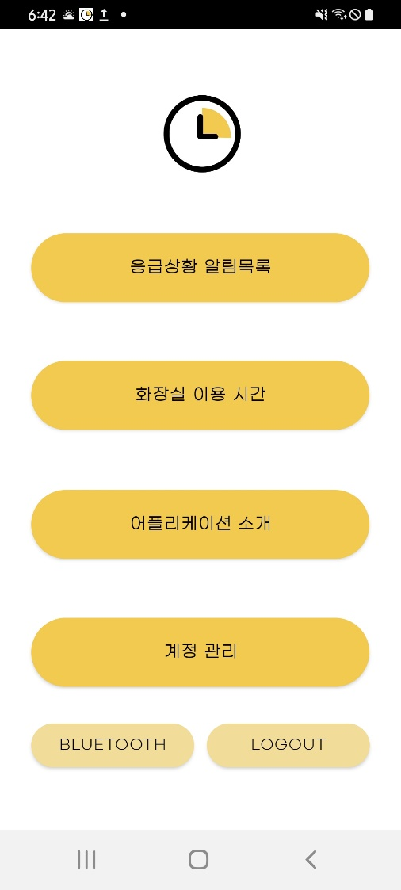

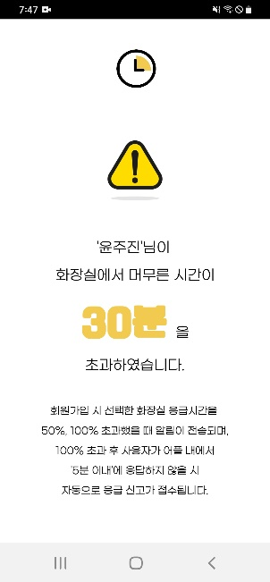

| 화면설계서 - 사용자 인터페이스(sw)
어떤 이유로 응급상황이 감지되었는지 어플을 통해 신속히 알림을 받아볼 수 있다.
오작동, 안전확인완료 등의 이유로 응급상황이 아닐 때, 어플 내에서 버튼을 눌러서 자동신고 방지 가능
응급상황 우려될 때의 화면
(50% 초과)
응급상황 의심될 때의 화면
(100% 초과)

Slide 34
| 엔티티관계도 - ERD
Emergency
Master
user_emergency VARCHAR(20)
idToken(FK) VARCHAR(20) fall_emergency VARCHAR(20) button_emergency VARCHAR(20) time_emergency VARCHAR(20)
user_emergency(FK) VARCHAR(20)
idToken(FK) VARCHAR(20) oldName(FK) VARCHAR(20) oldLocate(FK) VARCHAR(20) oldPhone(FK) VARCHAR(20) EtPhone(FK) VARCHAR(20)
UserAccount
idToken VARCHAR(20)
ID VARCHAR(20) oldBirth VARCHAR(20) oldGender VARCHAR(20) oldName VARCHAR(20) oldLocate VARCHAR(20) oldPhone VARCHAR(20) EtPhon VARCHAR(20)

Slide 35
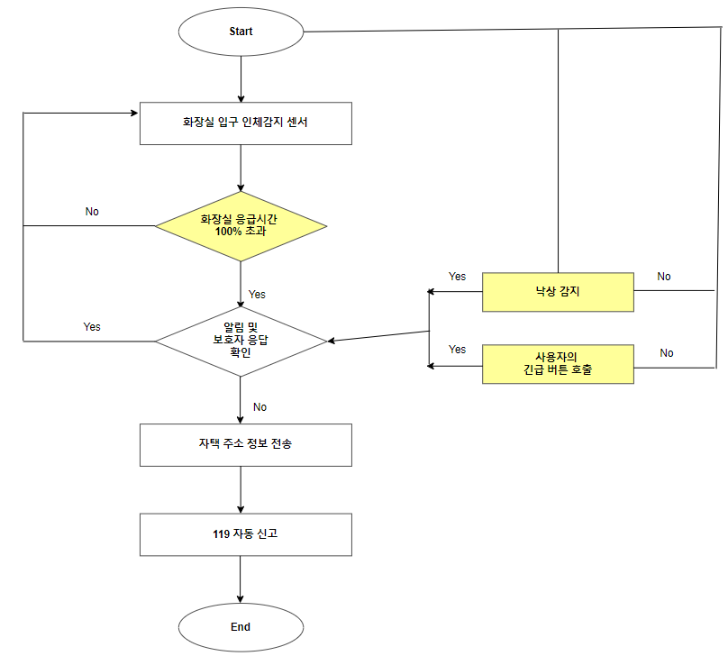
| 기능 처리도(기능 흐름도)
실무 산출물 형식
프로그램 ID |  | 프로그램 명 | 응급호출 시스템 | 작성일 | 2021. 08. 23. | Page | 1/3
개요 | 아두이노를 기반으로 응급호출버튼, 적외선 센서, 낙상감지를 통한 응급 호출 시스템 전체 흐름도 |  |  |  |  | 작성자 | 나민지
기능 흐름도
* 황금색 표시된 상황에서 알림이 전송됨
PIR 센서
머신러닝 기술을 응용하여 라즈베리 카메라 모듈을 이용한 낙상 감지
어플에서 시간 측정
PIR센서로 들어간 시점과 나가는 시점의 시간 간격 측정
안전바의 원버튼 누르면 아두이노에서 정보를 읽어 들여서 자동 신고
어플 내에서 팝업으로 보호자에게 알림
파이어베이스 서버의 노약자 자택주소 정보를 119에 문자메시지로 전송

Slide 36
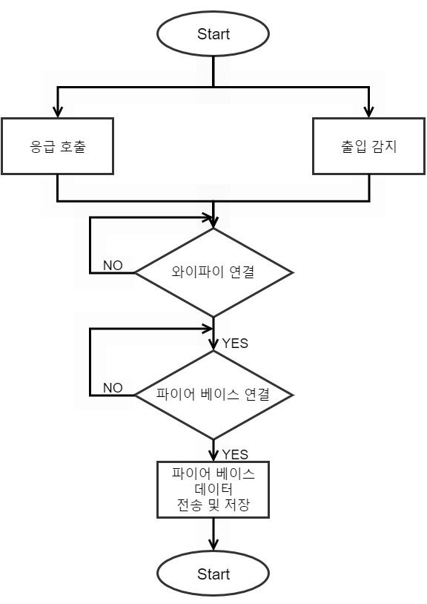
| 기능 처리도(기능 흐름도):HW
실무 산출물 형식
프로그램 ID |  | 프로그램 명 | 응급호출 시스템 | 작성일 | 2021. 08.24.. | Page | 2/3
개요 | 아두이노를 기반으로 버튼, 적외선 센서를 통한 응급 호출 시스템 하드웨어 |  |  |  |  | 작성자 | 이소용
기능 흐름도
한이음 ▶ 프로그램 설계서

Slide 37
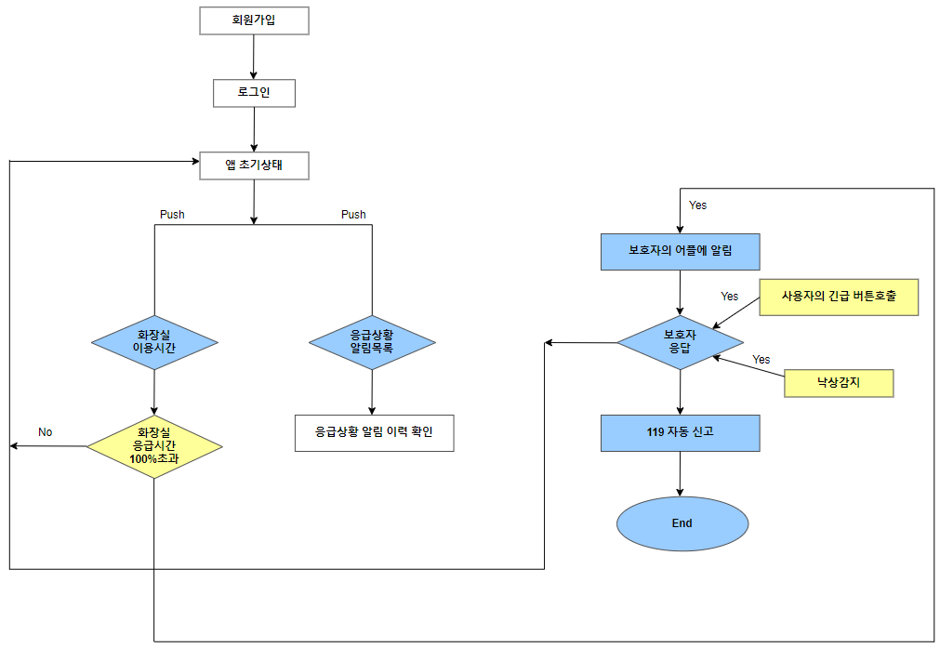
| 기능 처리도(기능 흐름도):SW
실무 산출물 형식
프로그램 ID |  | 프로그램 명 | 응급호출 시스템 | 작성일 | 2021. 08.23 | Page | 3/3
개요 | 응급호출버튼, 인체감지센서 등의 기술을 통해 노약자의 응급상황을 감지하고, 보호자에게 알림을 전송하며 구조대에게 자동으로 신고가 접수되는 시스템의 어플 Flow Chart |  |  |  |  | 작성자 | 나민지
기능 흐름도
* 황금색 표시된 상황에서 알림이 전송됨

Slide 38
| 알고리즘 명세서(전체)
인체감지 센서를 이용한 노약자 화장실 출입 감지
화장실에 출입한 이후로 경과한 시간을 센서에서 측정한다.
화장실 출입 후 화장실 응급시간의 100%가 초과될 시 보호자의 어플로 푸시 알림이 전송된다.
보호자가 버튼을 눌러 응답하지 않을 시 회원가입 시 기재한 노약자의 자택정보가 구조대에게 자동으로 전송됨과 동시에 자동으로 신고가 접수된다.
노약자의 긴급 버튼/낙상이 감지될 시에도 자동신고가 접수된다.
1
2
5
3
5
4

Slide 39
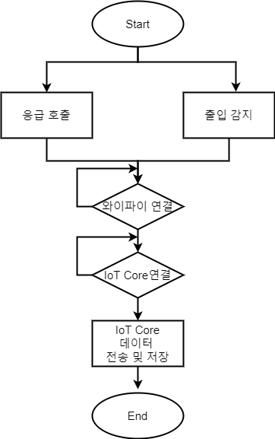
| 알고리즘 명세서(HW)
1
2
응급상황 발생 시 사용자가 응급호출버튼으로 응급 호출을 활성화.
적외선 센서를 이용하여 사용자의 화장실 출입을 감지.
아두이노가 와이파이에 연결되어 있는지 확인.
아두이노가 AWS IoT Core에 연결되어 데이터 송수신이 가능한지 확인.
데이터 전송 및 저장
3
4
5

Slide 40
| 알고리즘 명세서(SW)
회원의 개인정보 및 본인 확인을 위한 회원가입 및 로그인 절차
사용자(=보호자)가 ‘화장실 이용시간’노약자의 화장실 응급시간 초과 여부를 확인할 수 있다.
화장실에 머무른 시간이 화장실 응급시간의 100%가 초과되면 어플에 알림이 전송됨
보호자가 “응급상황이 아님”버튼을 누르면 어플이 초기상태로 돌아가며 자동신고가 되지 않음
보호자가 5분 이내로 응답하지 않을 시 119 자동신고가 접수되어 구조대가 출동함
응급상황 알림 목록 버튼을 누를 시 그동안 응급상황 알림이 왔던 이력을 확인할 수 있음
노약자의 버튼 호출 또는 낙상이 감지될 시 어플로 알림이 전송됨.
1
4
7
2
6
5
3
7

Slide 41
| 알고리즘 상세 설명서
- Filtering Algorithm
위의 알고리즘은 올바른 데이터가 앱으로 전송되도록 필터링 역할을 하는 알고리즘이다.
적외선 센서에 움직임이 감지되는 경우 사람이 출입함을 인식하고 데이터를 전송한다. 추가적인 움직임에 대해서는 내부활동으로 인식하여 출입 데이터를 전송하지 않으며 30초 이상 움직임이 감지되지 않는 경우 화장실 내 사람이 존재하지 않음으로 인식하여 퇴장 메시지를 전송한다.

Slide 42
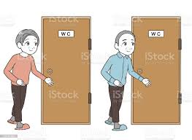
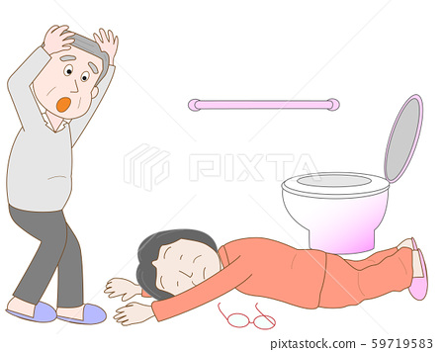
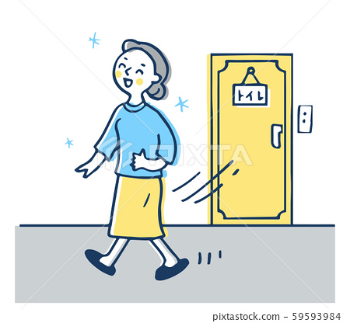
| 알고리즘 상세 설명서
〮 경과 시간 측정
사용자가 화장실에 입장했을 때와 사용자가 화장실을 나갈 때의 시간을 기록한 뒤 경과 시간 즉, 사용자가 화장실을 이용한 시간을 측정하여 그 시간이 화장실 응급시간의 100%를 초과했을 때, True값을 반환하고 , 아닐 경우 False값을 반환하도록 한다. 이 알고리즘은 True 값을 반환할 때, 사용자에게 응급한 상황이 발생한 것으로 간주하고 응급 호출을 하게 하는 역할로 활용된다.
입장시간 기록
100% 미만– False반환
100% 이상 경과 – 응급상황간주(True반환)

Slide 43
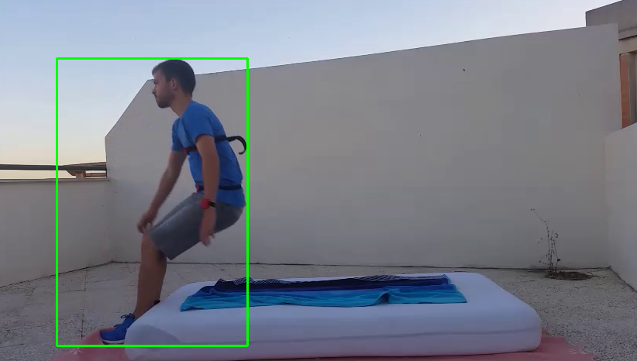
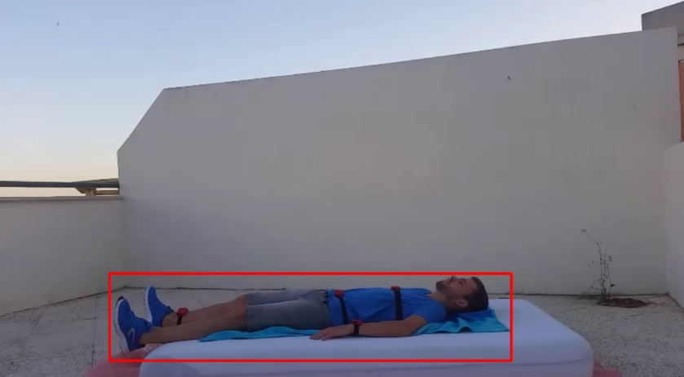
| 알고리즘 상세 설명서
〮 낙상감지 코드
1) 사람이 두 명 이상이면 한 명이 낙상을 당해도 다른 한 사람이 응급처치를 도와줄 수 있기 때문에 한 사람만 인식 가능
2) 좁은 화장실 환경에서 가로의 길이(x)가 세로의 길이(y) 보다 길게 장시간 유지되는 경우는 거의 없다.
3) 따라서 x>y가 일정시간 지속될 때 낙상이라고 인식되며, 서버에 낙상정보가 전송된다.
4) 영상은 라즈베리파이 카메라모듈을 이용하며, 코드는 파이썬으로 구현하였다. 낙상 정보는 IoT Core로 전송되며, 서버에서 보호자에게 어플 알림을 통해 응급상황을 알린다.
낙상이 감지되지 않은 경우 : 녹색 박스로 안전함 표시
낙상이 감지된 경우 : 붉은색 박스로 위험상황 표시

Slide 44
| 하드웨어 설계도(1)
PIR 센서
Wemos
D1 R2
입력 버튼
12V 1.5A 어답터
부저, LED

Slide 45
| 하드웨어 설계도(2)
카메라 모듈
5V 3A 어답터
라즈베리
파이
SD 카드
낙상감지
서버로 정보 전송

Slide 46
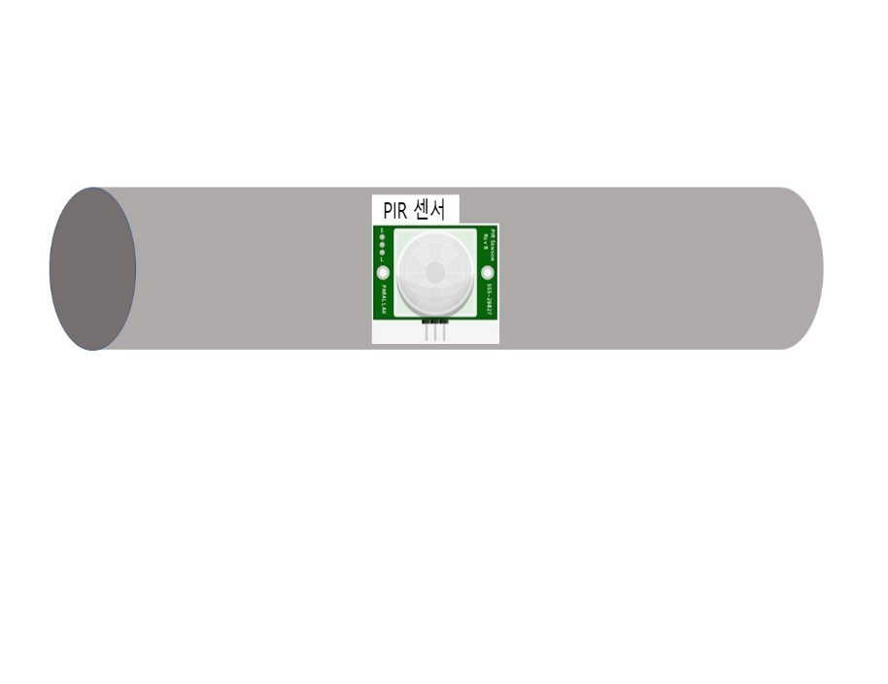
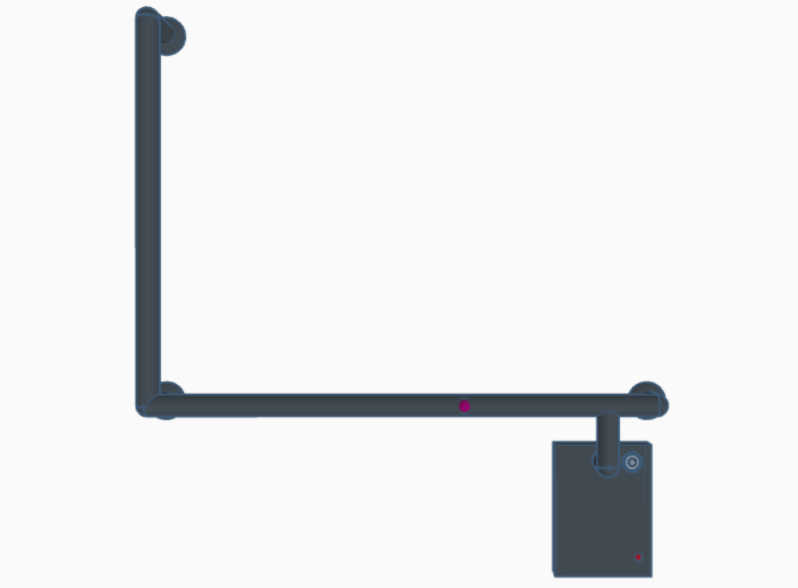
| 하드웨어 설계도
〮 3D 프린터를 이용하여 안전바 몸체 구현 예정
라즈베리파이 카메라모듈
낙상감지를 위한 카메라
실시간 영상정보를 전송함
부품 Box
라즈베리 카메라 모듈, 아두이노 장치 등을 내장하여 보호함.
PIR 센서 내장
적외선 인체감지센서로 노약자의 동작 감지
물리적인 안전바
노약자의 물리적인 지지대로 활용 가능함
화장실 벽면에 설치
One Button
스마트 기기 사용이 익숙하지 않은 노약자를 위한 간편한 구조대 호출 버튼

Slide 47
5. 개발/구현
프로그램 목록
테이블 정의서
핵심 소스코드
참조

Slide 48
샘플 3
| 프로그램 - 목록
기능 분류 | 기능번호 | 기능 명
LOG | LOG-01-01 | 로딩화면
 | LOG-01-02 | 로그인 화면
 | LOG-01-03 | 신규 회원-회원가입
 | LOG-01-04 | 로그아웃 화면
Time | Time-01 | 화장실이용시간(Time Spent in Toilet) : 노약자의 화장실 응급시간 초과 여부 파악
Main | Main-01 | 사용자의 로그인 이후 가장 먼저 보여지는 메인 화면
Emergency | Emergency-01 | 응급호출버튼 화면
 | Emergency-02 | 낙상감지 화면
 | Emergency-03 | 자동신고 완료 화면
 | Alert | 보호자 알림 화면
User | User-01 | 계정관리
Direction | Direction-01 | 어플리케이션 소개/사용 설명
추후 업데이트 예정

Slide 49
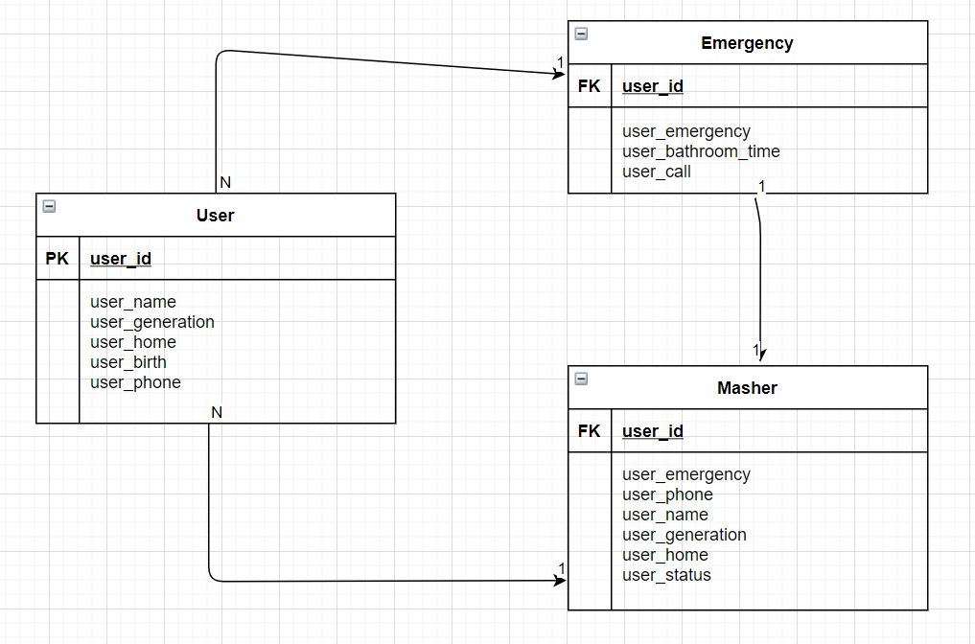
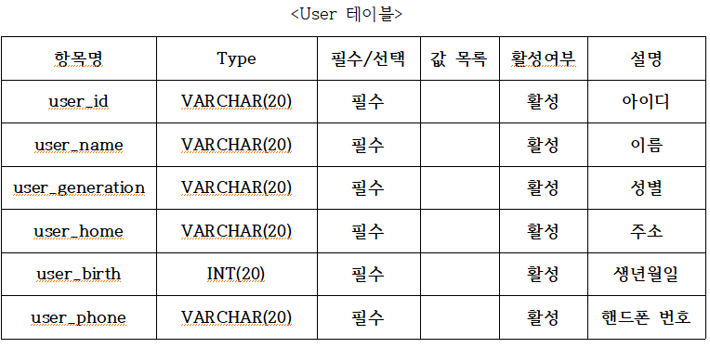
| 테이블 정의서 - ERD
테이블 구상도
테이블

Slide 50
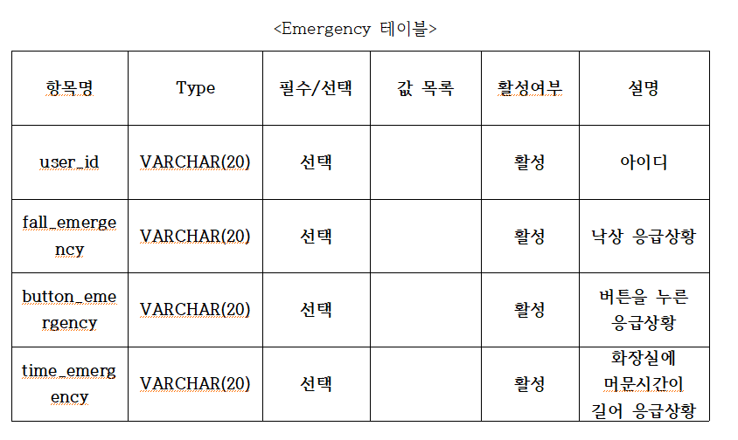
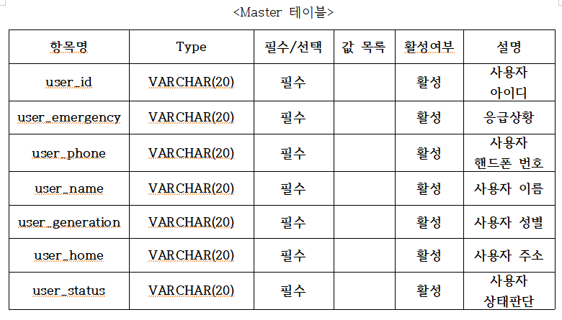
| 테이블 정의서 - ERD
테이블
테이블

Slide 51
| 핵심소스코드(1) : HW
void inout_check(){
pir_value = digitalRead(pir_OUT);
pir_delay_time = ((hour() * 3600) + (minute() * 60) + second()) - in_time; // 현재 - 입장시간 = 경과 시간
if(pir_value == 1 && count == 0){ // 들어오는 경우
Serial.println("들어옴");
entered = 1;
pir_delay_time = 0;
enter_time = (hour() * 3600) + (minute() * 60) + second();
in_time = enter_time;
}else if(pir_value == 1 && count != 0){ // 안에서 움직이는 경우
Serial.println("내부활동");
count = 1;
in_time = ((hour() * 3600) + (minute() * 60) + second()); // 입장 시간 내부 활동시간으로 초기화
}else if(entered && pir_delay_time >= 30){ // 나가는 경우 (내부활동 30초 이상 없을경우)
Serial.println("나감");
entered = 2;
}
if(count == 1){
Serial.print("during_time in inout_check() : ");
Serial.println(during_time);
during_time = ((hour() * 3600) + (minute() * 60) + second()) - enter_time; // 3590
}
}

Slide 52
| 핵심소스코드(2) : HW
앱이 올바르게 작동시키기 위해 정확한 데이터를 선별하는 것이 가장 중요하다.
사람의 출입을 감지하는 센서가 안전바에 내장되어 있기 때문에 출입할 때의 움직임을 포함해서 화장실 내부에서 움직일 때 발생하는 움직임도 계속해서 감지하게 된다. 따라서 출입에 대한 움직임 데이터만을 전송하기 위해서는 화장실 내부에서 움직이는 데이터에 대해서는 예외처리를 하는 알고리즘이 중요하다.

Slide 53
| 핵심소스코드(1) : lambda to sns
import json import boto3 from datetime import datetime def lambda_handler(event, context): notification = { "default": "test", "GCM": "{\"data\": { \"body\": \"응급호출버튼: 노약자의 안전을 신속하게 확인해주세요\", " "\"title\":\"[안전바 응급 호출 도우미]\"," "\"click_action\":\"Push_emergency_button\"," "\"time\":\"0\"} }" } client = boto3.client('sns') response = client.publish( TargetArn="arn:aws:sns:ap-northeast-2:128496275986:push_notification", Message=json.dumps({'default': notification}), MessageStructure='json' ) return { 'statusCode': 200, 'body': json.dumps(response) }

Slide 54
| 핵심소스코드(2) : 119 응급문자신고
private void getData() { user = FirebaseAuth.getInstance().getCurrentUser(); reference = FirebaseDatabase.getInstance().getReference("UserAccount"); userID = user != null ? user.getUid() : null; //노약자 성명(사용자 정보)가져오기 위한 snapshot reference.child(userID).addValueEventListener(new ValueEventListener() { @Override public void onDataChange(@NonNull DataSnapshot dataSnapshot) { oldName = dataSnapshot.child("노약자 성함").getValue(String.class); OldGender = dataSnapshot.child("노약자 성별").getValue(String.class); OldBirth = dataSnapshot.child("노약자 생년월일").getValue(String.class); OldLocate = dataSnapshot.child("노약자 자택주소").getValue(String.class); phonenumber = dataSnapshot.child("보호자 전화번호").getValue(String.class); } @Override public void onCancelled(@NonNull DatabaseError error) { } }); }
void makeSendMessage(){ //응급문자 보내기 함수 Log.d(TAG,"oldName: " + oldName); Log.d(TAG,"oldGender: " + OldGender); Log.d(TAG,"oldBirth: "+ OldBirth); Log.d(TAG,"oldLocate: " + OldLocate); sms = "[안전바 응급호출 도우미]\n\n" + "노약자 \""+ oldName +"\"님에게 응급상황이 발생하였습니다. \n구조대 출동이 필요합니다.\n\n"+"자택주소: "+ OldLocate + "\n성별: "+ OldGender + "\n생년월일: " + OldBirth +"\n보호자 전화번호: "+ phonenumber; Log.d(TAG, "Sms = " + sms); SmsManager smsManager = SmsManager.getDefault(); ArrayList<String> parts = smsManager.divideMessage(sms); smsManager.sendMultipartTextMessage(smsNumber,null, parts,null,null); }

Slide 55
| 핵심소스코드(3) : 푸시 알림 전송
contentText = "경고: 화장실 이용시간 "+ Integer.toString(halfeT)+ "분 초과"; } else if (limitTime.equals(emergencyTime)){ //100%일 때 intent = new Intent(this, SpentTimeInToiletMoreThan_100Percent.class); } else if (click_action.equals("Emergency_getFall")){ //낙상사고 일때 intent = new Intent(this, Emergency_getFall.class); }
intent.setAction(Intent.ACTION_MAIN); intent.addCategory(Intent.CATEGORY_LAUNCHER);
NotificationManager notificationManager = (NotificationManager) mContext.getSystemService(Context.NOTIFICATION_SERVICE); NotificationCompat.Builder builder = new NotificationCompat.Builder(this, "10001"); if (Build.VERSION.SDK_INT < Build.VERSION_CODES.O) { builder.setVibrate(new long[] {200, 100, 200}); }
builder.setSmallIcon(R.drawable.icon_goldentime_round) .setAutoCancel(true) .setContentTitle(title) .setContentText(contentText) .setStyle(new NotificationCompat.BigTextStyle().bigText(message)); //특정 activity로 이동 PendingIntent pendingIntent = PendingIntent.getActivity(this, notificationId, intent, PendingIntent.FLAG_CANCEL_CURRENT); builder.setContentIntent(pendingIntent);
private void makeNotification(RemoteMessage remoteMessage) { try { int notificationId = 1; Context mContext = getApplicationContext(); String title = remoteMessage.getData().get("title"); String message = remoteMessage.getData().get("body"); String click_action = remoteMessage.getData().get("click_action"); String limitTime = remoteMessage.getData().get("time"); //data로 오는시간 String contentText = "응급상황발생"; if (!limitTime.equals("0")) { Log.d(TAG, "emergencyTime: " + emergencyTime); halfeT = Integer.parseInt(emergencyTime) / 2; //50% 시간 Log.d(TAG, "halfTime: " + halfeT); half_emergencyTime = Integer.toString(halfeT); //50%시간 문자열 변환 } Intent intent = new Intent(this,Push_emergency_button.class); //defualt: 응급 버튼
if (limitTime.equals(half_emergencyTime)) //50%일 때 { intent = new Intent(this,
activity_spentTimeInToiletMoreThanHalf_50Percent.class); contentText = "경고: 화장실 이용시간 "+ Integer.toString(halfeT)+
"분 초과"; }
if (limitTime.equals(half_emergencyTime)) //50%일 때 {
intent = new Intent(this,
activity_spentTimeInToiletMoreThanHalf_50Percent.class);

Slide 56
| 핵심소스코드(4) : SW
AWS SNS를 이용해서 푸시 알림을 전송한다. IoT Rule을 통해 lambda를 트리거 하고
Lambda 콘솔에서 AWS SNS Topic으로 푸시 알림 data를 전송하는 코드를 작성했다.
노약자가 화장실에서 ‘화장실 응급시간’의 100%가 초과되도록 화장실에서 나오지 않으면 회원가입 시 입력했던 노약자 정보를 이용하여 119에 연락할 수 있도록 코드를 작성했다. 만약 응급상황이 아니라면 보호자에게 알림을 전송해 응급상황인지 아닌지를 파악한다. 5분 이내에 보호자 응답이 없다면 자동으로 119신고가 접수된다.

Slide 57
| 핵심소스코드(1) : 낙상감지
import cv2
import time
fitToEllipse = False
cap = cv2.VideoCapture(0)
time.sleep(2)
fgbg = cv2.createBackgroundSubtractorMOG2()
j = 0
while(1):
ret, frame = cap.read()
#Convert each frame to gray scale and subtract the background
try:
gray = cv2.cvtColor(frame, cv2.COLOR_BGR2GRAY)
fgmask = fgbg.apply(gray)
#Find contours
contours, _ = cv2.findContours(fgmask, cv2.RETR_TREE, cv2.CHAIN_APPROX_SIMPLE)
if contours:
# List to hold all areas
areas = []
for contour in contours:
ar = cv2.contourArea(contour)
areas.append(ar)
max_area = max(areas, default = 0)
max_area_index = areas.index(max_area)
cnt = contours[max_area_index]
M = cv2.moments(cnt)
x, y, w, h = cv2.boundingRect(cnt)
cv2.drawContours(fgmask, [cnt], 0, (255,255,255), 3, maxLevel = 0)
if h < w:
j += 1
if j > 10:
print("FALL")
cv2.putText(fgmask, 'FALL', (x, y), cv2.FONT_HERSHEY_TRIPLEX, 0.5, (255,255,255), 2)
cv2.rectangle(fgmask,(x,y),(x+w,y+h),(0,0,255),2)
if h > w:
j = 0
cv2.rectangle(fgmask,(x,y),(x+w,y+h),(0,255,0),2)
cv2.imshow('video', fgmask)
if cv2.waitKey(1) == ord('q'):
break
except Exception as e:
break
cv2.destroyAllWindows()

Slide 58
| 핵심소스코드(2) : 낙상감지
OpenCV를 통해 사람의 몸체를 감지한다.
본 코드에서 사람의 몸체를 하나의 사각형으로 인식하게 되며,
노약자의 프라이버시 보호를 위해 Gray Scale처리하였다.
몸체의 가로의 길이와 세로의 길이를 비교하여 (가로의 길이)>(세로의 길이) 가 일정시간 이상 지속 시 낙상으로 감지한다.
(좁은 화장실 내부에서 긴 시간동안 누울 이유가 없다고 판단했기 때문)
낙상이 감지 시 “FALL”이라는 문자열이 반환되어 print 되며 이를 라즈베리 카메라 모듈과 연동시켜 서버에 전송 시킨 후 보호자에게 정보가 전달될 수 있도록 구현할 것이다.

Slide 59
| 참조- 개발 환경 및 설명
구분 |  | 항목 | 적용내역
S/W 개발환경 | 스마트폰 App 개발 | JAVA | Java 언어를 이용한 어플 개발
 |  | Android Studio | 어플 개발에 이용한 IDE
 |  | AWS | IoT Core Rule로 부터 트리거 되고, lambda, sns를 이용
 |  | Firebase | 회원들을 관리하고 데이터를 저장하기 위한 서버 프로그램
 | 낙상감지 | Python | Open cv 등을 이용해 데이터와 영상정보를 수집하고 낙상을 감지함
 |  | Visual Studio Code | 코드를 실행하기 위한 프로그램
 |  | Raspberry pi Imager | 라즈베리 파이의 몸체에 삽입될 SD카드와 연동하여 라즈베리 파이의 코드를 작성하고 하드웨어를 작동시키는 프로그램
H/W 구성장비 | 디바이스 | 스마트폰 (안드로이드, 아이폰) | 사용자에게 서비스를 직접적으로 제공하는 End Device
 |  | LED, 부저 | 사용자 편의를 위한 장치
 |  | 인체감지센서 | 사용자 화장실 출입을 감지하는 장치
 |  | 버튼 | 버튼을 누르면 앱으로 자택정보를 전달하고 구조대가 출동하도록 함.
 |  | Raspberry pi | 카메라 모듈 등을 이용해 안전바에 삽입하여 노약자의 낙상을 감지함. 낙상이 감지되면 서버로 위험정보를 전송하는 매개
 | 시뮬레이션 | 스마트 홈 키트 | 스마트 홈 키트에 안전바 모형을 설치하여 작동 여부를 확인할 수 있음

Slide 60
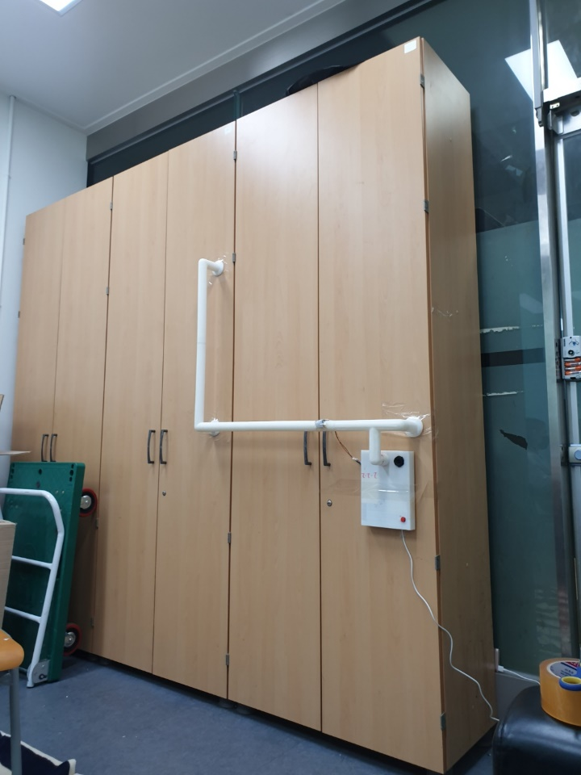
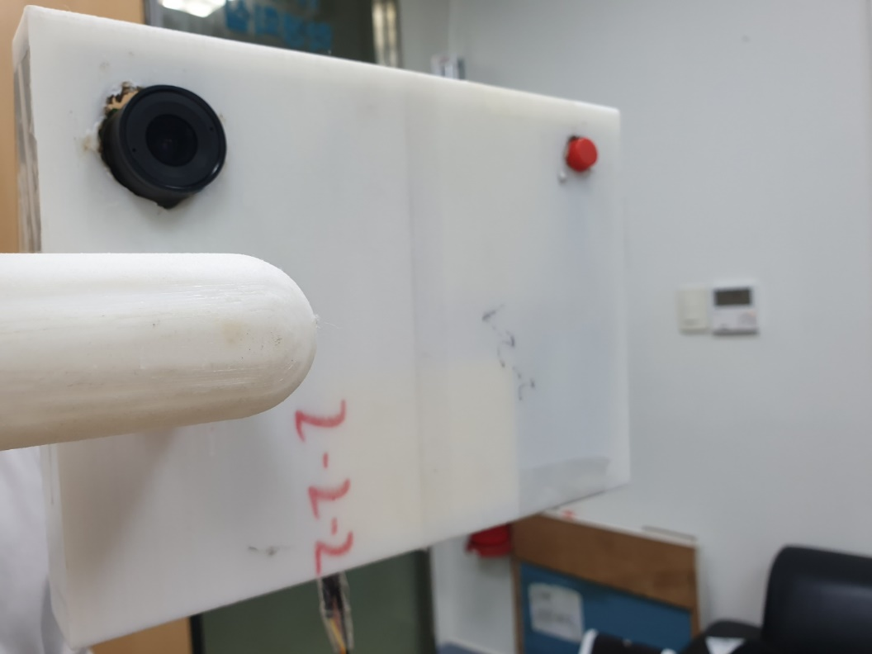
| 참조- H/W 기능 실사사진
안전바 setup박스 외부 모습
안전바 설치 실사사진

Slide 61
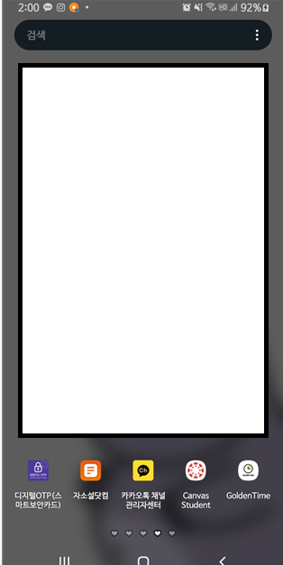
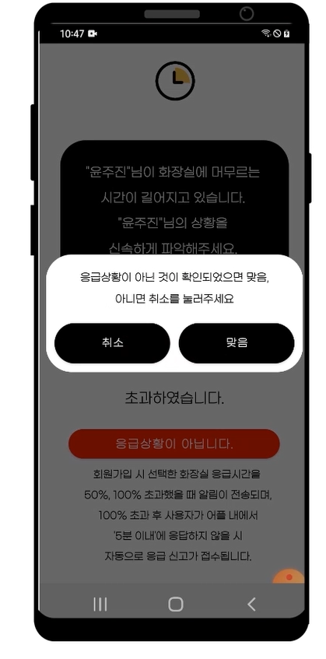
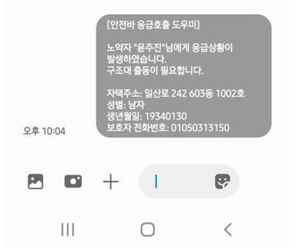
| 참조-S/W 기능 실사 사진
문자신고 실사 사진
App 화면실사사진

Slide 62
Thank you

